Slide 1

Государственный научный центр —
Научно-исследовательский институт атомных реакторов
Особенности распухания уран-плутониевого нитридного топлива в экспериментальных твэлах с газовым и жидкометаллическим подслоем
© Беляева А.В., Крюков Ф.Н., Никитин О.Н., Кузьмин С.В., 2019
ХI конференция по реакторному материаловедению,
посвящённая 55-летию отделения реакторного
материаловедения ГНЦ НИИАР
27–31 мая 2019 года, г. Димитровград

Slide 2

Основные характеристики и параметры облучения твэлов с уран-плутониевым нитридным топливом
Состав топливного сердечника | U_{0,4}Pu_{0,6}N | U_{0,82}Pu_{0,18}N
Теплопередающий подслой | гелий | свинец
Материал оболочки твэла | сталь ЧС-68 | сталь ЭП-823
Плотность топлива, г/см³ | 12,16±0,05 | 13,08±0,07
Пористость, % | 15,1±0,4 | 8,5±0,5
Массовая доля примесей: кислород углерод | < 0,01 < 0,15
Диаметр топливной таблетки, мм | 5,88±0,03 | 7,85±0,05
Номинальный диаметр твэла, мм | 6,9 | 9,4
Номинальная толщина оболочки, мм | 0,4 | 0,5
Длина топливного сердечника, мм | 450±3 | 390±4
Расчётное максимальное выгорание, % т.а. | 7,0 12,1 | 2,8 4,0 5,5
Расчётная максимальная линейная тепловая мощность твэла (начало/конец облучения), Вт/см | 545/350 | 435/424
Расчётная максимальная температура топлива (начало/конец облучения), °С | 1760/1150 | 875/784

Slide 3


Методы исследования
Элементный и фазовый состав топлива:
гамма-сканирование твэлов
электронно-зондовый микроанализ
рентгеноструктурный анализ
Макро- и микроструктура топлива:
оптическая микроскопия шлифов
сканирующая электронная микроскопия шлифов и изломов
количественная металлография
Распухание топлива:
по изменению геометрического объема топливного сердечника
по изменению плотности топлива
Рисунок 1 - Расположение образца в обойме для металлографических исследований (а), электронно-зондового микроанализа (б), рентгеноструктурного анализа (в) и типичный пример получаемых изображений на УМСД (г, д, е): 1 - образец, 2 - сплав Вуда, 3 - металлографическая обойма, 4 - линия сошлифовывания
$$\frac{ΔV}{V_{0}}=\frac{V−V_{0}}{V_{0}}$$
$$\frac{ΔV}{V_{0}}=\frac{ρ_{0}−ρ}{ρ}$$
где V₀, V – объем топливного сердечника; ρ₀ и ρ – плотность топливного сердечника до и после облучения, соответственно

Slide 4
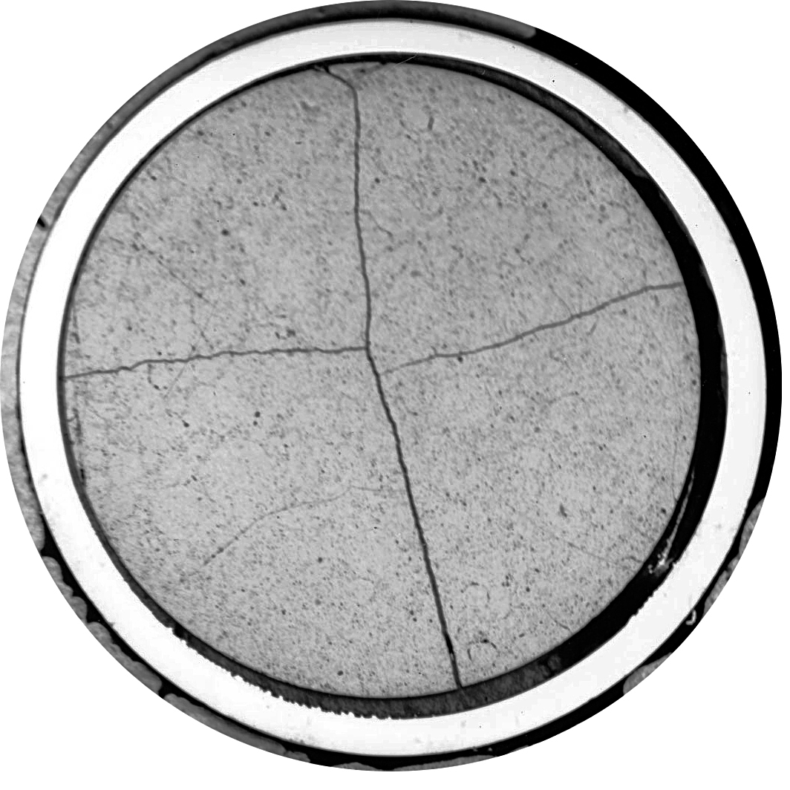
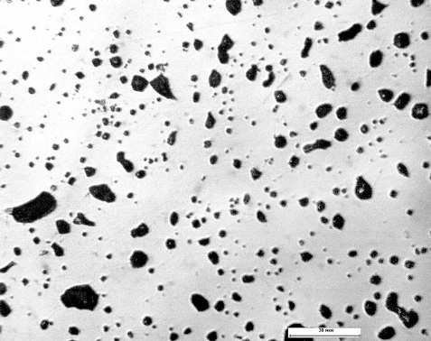
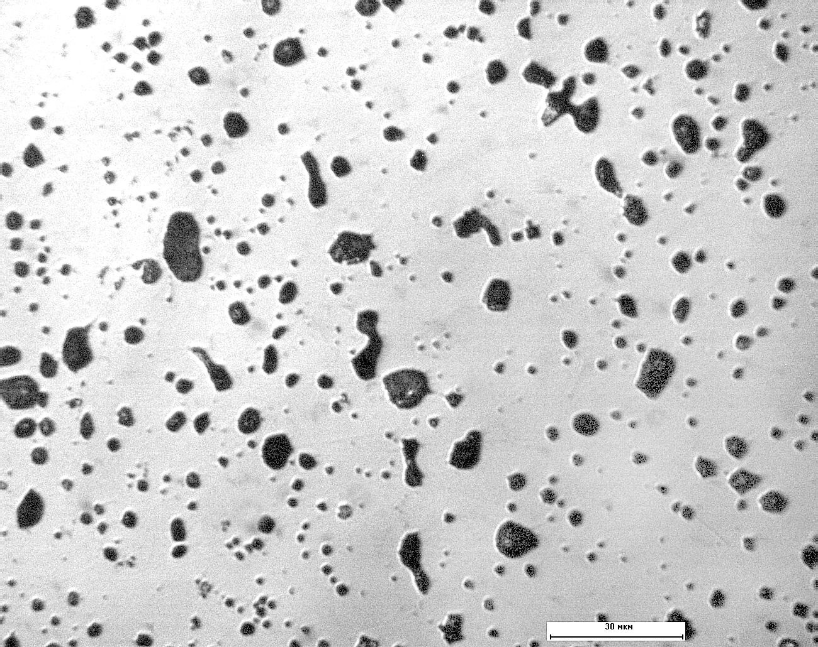
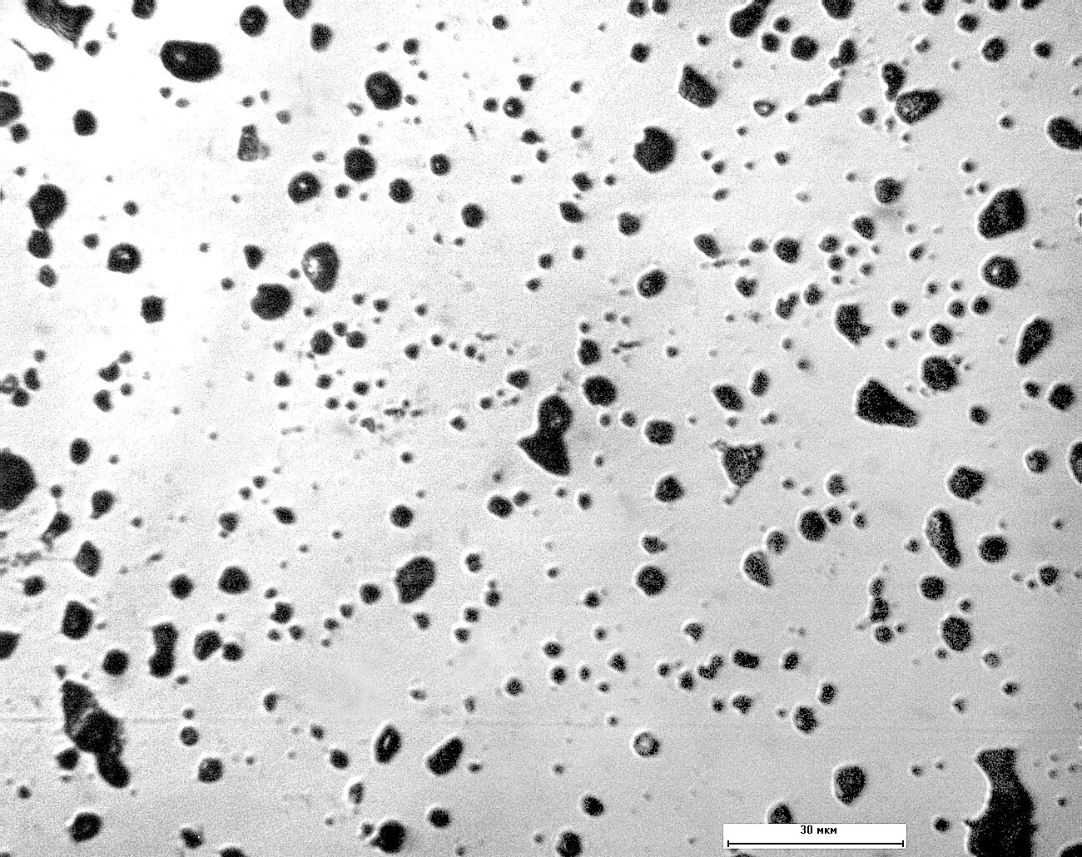
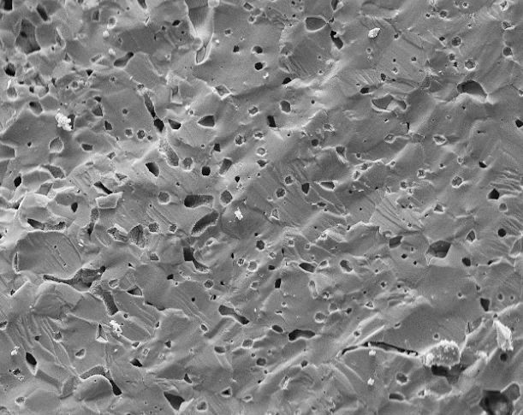
Структурно-фазовое состояние СНУП топлива после низкотемпературного облучения до выгорания 4 % т.а.
1
2
3
1
2
3
30 мкм
б
30 мкм
30 мкм
а
Рисунок 2 – Макро (а)- и микроструктура (б) топлива вдоль радиуса топливной таблетки на шлифе: 1 – около оболочки, 2 – на середине радиуса, 3 – в центре топливной таблетки
50 мкм
Рисунок 3 – Типичная микроструктура на изломе топливной таблетки
Рисунок 4 – Изменение параметра кристаллической решетки с ростом выгорания

Slide 5
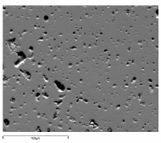
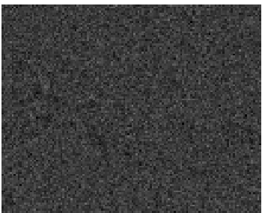
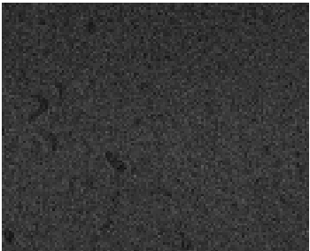
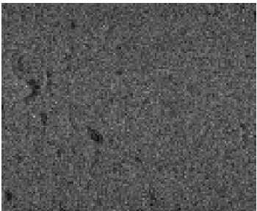
Распределение продуктов деления в СНУП топливе после низкотемпературного облучения до выгорания
4 % т.а.
e–
Cs
Zr
е-
Nd
Cs
50 мкм
Тс
Рисунок 5 – Изображение микроструктуры в обратноотраженных электронах (е-) и карты распределения основных продуктов деления (Nd, Cs, Zr)
Pd
Таблица 1 – Содержание основных продуктов деления в топливной композиции U_{0,82}Pu_{0,18}N (масс. %)
Элемент | Центр топлива | Середина радиуса | Край топлива | Среднее (по радиусу) значение | Расчетное количество
Mo | 0,36±0,06 | 0,34±0,06 | 0,32±0,06 | 0,34±0,06 | 0,3372
Pd | 0,18±0,03 | 0,19±0,03 | 0,19±0,03 | 0,19±0,03 | 0,2276
Cs | 0,47±0,04 | 0,46±0,04 | 0,46±0,04 | 0,46±0,04 | 0,4383
Nd | 0,37±0,03 | 0,37±0,03 | 0,36±0,03 | 0,37±0,03 | 0,3646
Mo
Mo
Рисунок 6 - Распределение интенсивности излучения продуктов деления по длине твэла

Slide 6
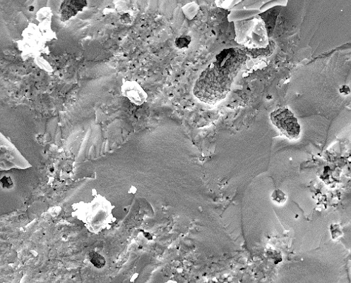
Особенности микроструктуры СНУП топлива после низкотемпературного облучения до выгорания 5,5 % т.а.
30 мкм
а
10 мкм
б
Рисунок 7 – Микроструктура топлива топлива на шлифе (а) и изломе (б) топливной таблетки
Произошли изменения микроструктуры топлива
Обнаружены области с повышенной концентрацией мелких (субмикронных) пор
Крупные технологические поры находятся в окружении реструктурированной матрицы
+

Slide 7
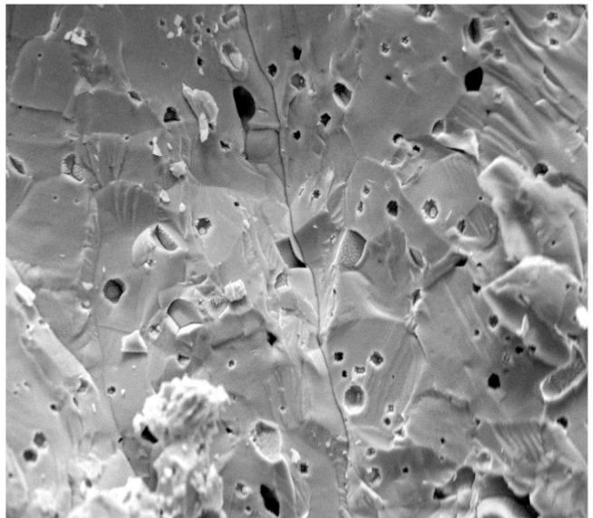
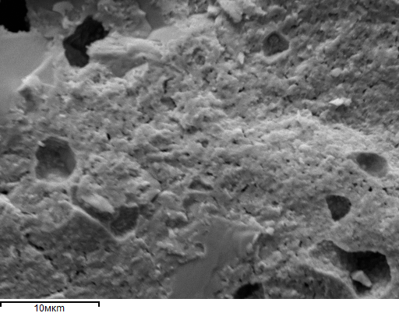
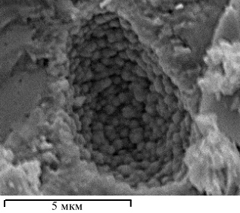
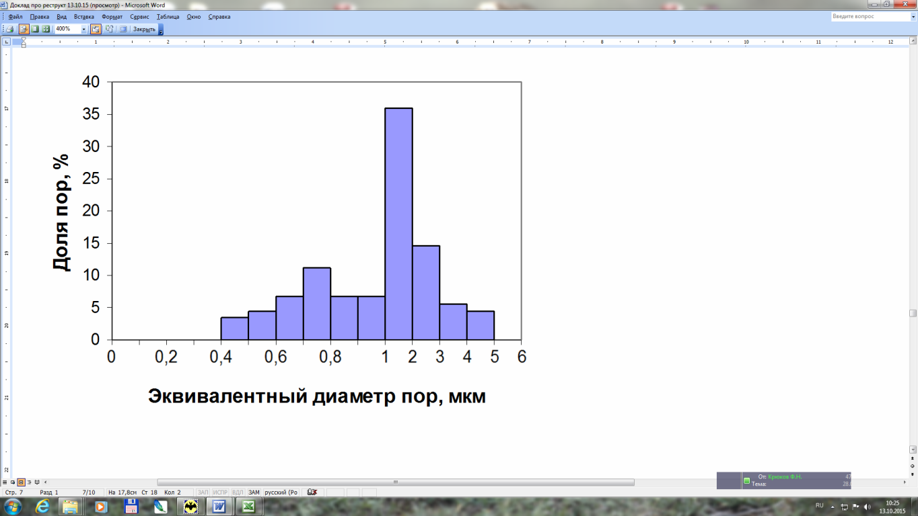
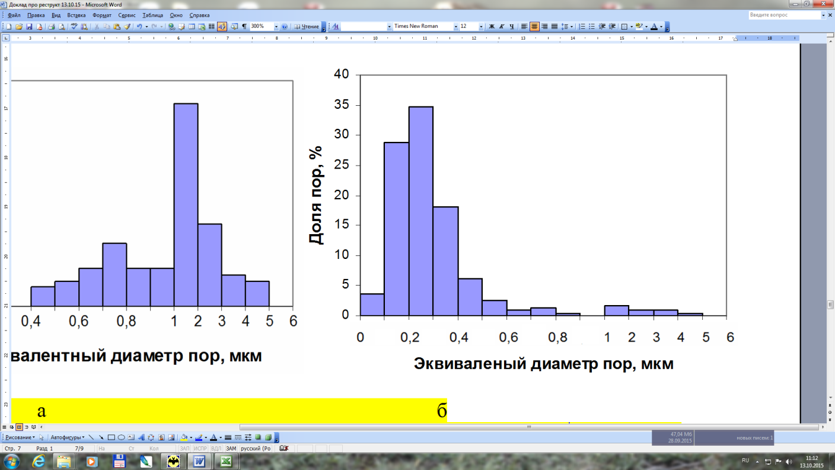
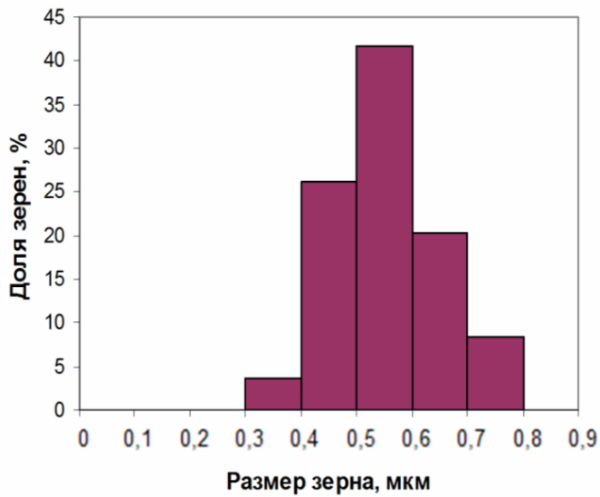
Особенности микроструктуры СНУП топлива после низкотемпературного облучения до выгорания 5,5 % т.а.
а
б
в
50 мкм
10 мкм
5 мкм
г
д
е
Рисунок 8 – Изображение микроструктуры топлива без признаков реструктуризации (а) и в реструктурированной области (б,в), распределение пор (г, д) и субзерен (е) по размерам

Slide 8
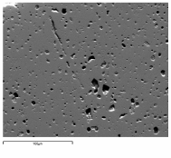
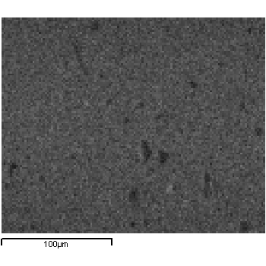
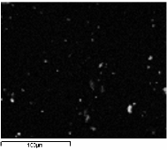
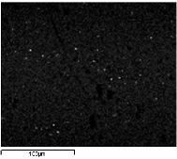
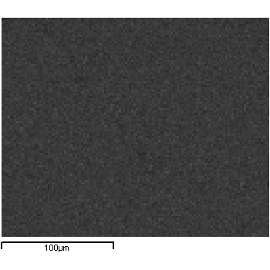
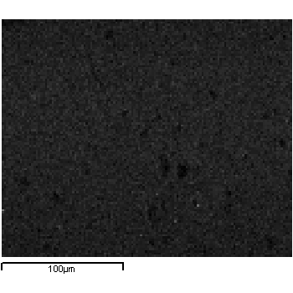
Распределение продуктов деления в СНУП топливе после низкотемпературного облучения до выгорания 5,5 % т.а.
e–
Zr
Cs
Тс
Ru
Nd
Mo
50 мкм
Рисунок 9 – Изображение в обратноотраженных электронах (е-) и карты распределения основных продуктов деления (Zr, Tc, Ru, Nd, Mo)
Рисунок 10 – Изображение микроструктуры топлива у края таблетки (а), карта распределения ксенона на этом участке (б) и распределение ксенона вдоль линии сканирования (в)
Выход ГПД в субмикронные поры при низкотемпературном облучении

Slide 9
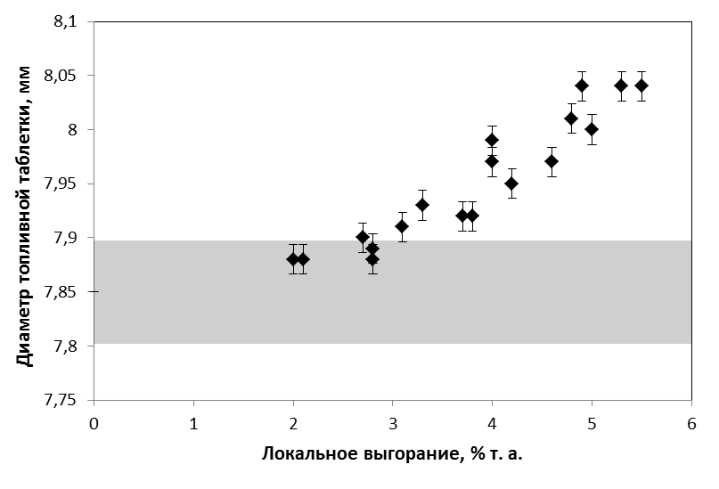
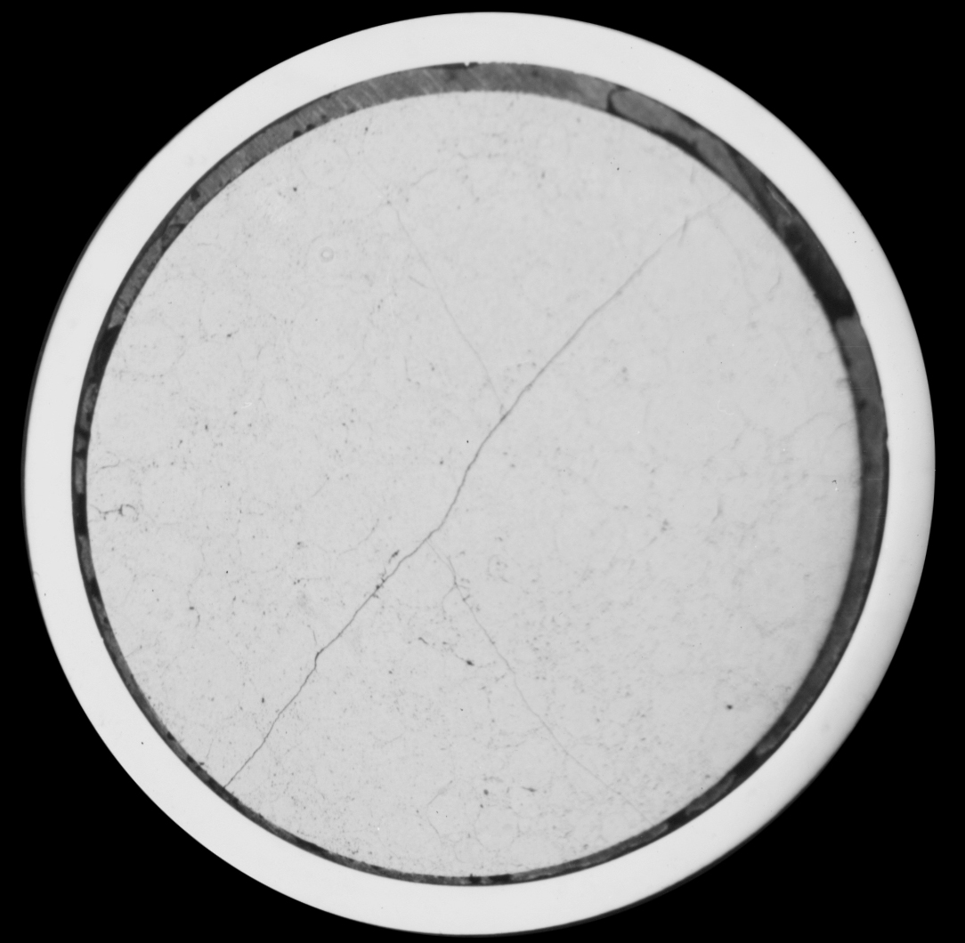
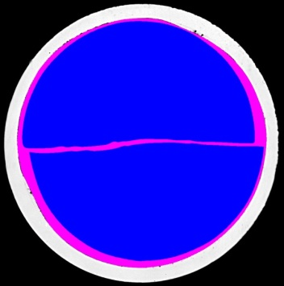
Изменение диаметра топливных таблеток после низкотемпературного облучения
1мм
а б
Рисунок 11 – Схема измерений диаметра топливного сердечника (а) и площадей фрагментов топливной таблетки (б)
Рисунок 12 - Зависимость величины диаметра топливных таблеток от локального выгорания в сечении твэла
При сохранении установившегося темпа увеличения диаметра контакт топлива с оболочкой в макетах твэлов данной конструкции в рабочих условиях произойдёт при выгорании около 9 % т.а.

Slide 10
Вклад различных факторов в распухание СНУП топлива после низкотемпературного облучения
Рисунок 14 – Распухание уран-плутониевого нитридного топлива при низкотемпературном облучении и вклад в распухание за счет:
Рисунок 13 – Распухание уран-плутониевого нитридного топлива в зависимости от локального в сечении твэла выгорания
изменения объема ЭЯ (■),
роста числа ЭЯ и образования вторых фаз (■), выхода ГПД в поры (■)

Slide 11
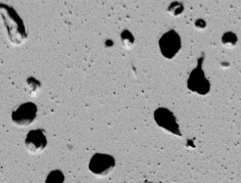
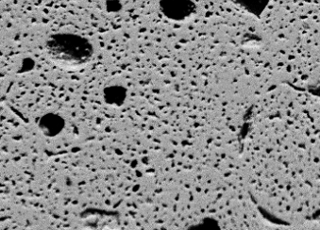
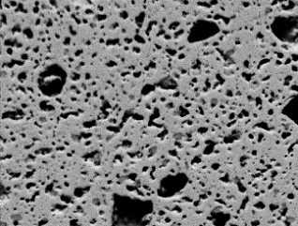
Типичная микроструктура СНУП топлива после высокотемпературного облучения
Край таблетки Середина радиуса Центр таблетки
технологические поры
«газовые» поры
межзеренные поры
20 мкм
20 мкм
20 мкм
(состояние близкое к исходному)
Рисунок 15 – Микроструктура уран-плутониевого нитридного топлива на шлифе
Накопление и выделение из матрицы топлива газообразных продуктов деления
Образование газовых пор внутри и на границе зерен
Объединение отдельных газовых и технологических пор в цепочки вдоль границ зерен
включения вторых фаз
Накопление и выделение из матрицы
топлива твердых продуктов деления
Формирование включений вторых фаз

Slide 12
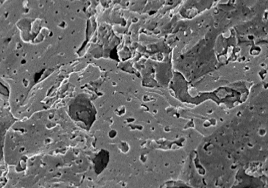
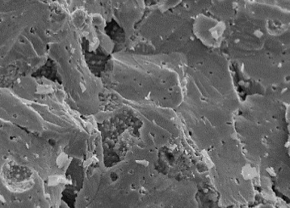
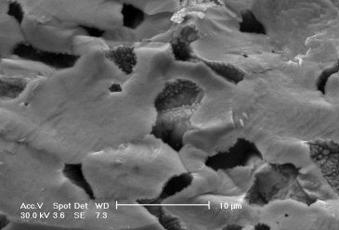
Распределение пор и газообразных продуктов деления по радиусу топливной таблетки после высокотемпературного облучения
Рисунок 16 – Распределение пористости вдоль радиуса топливной таблетки
Рисунок 18 – Распределение ксенона вдоль радиуса топливной таблетки
10 мкм
Центр таблетки Середина радиуса Край таблетки
Рисунок 17 – Микроструктура СНУП топлива на изломе

Slide 13
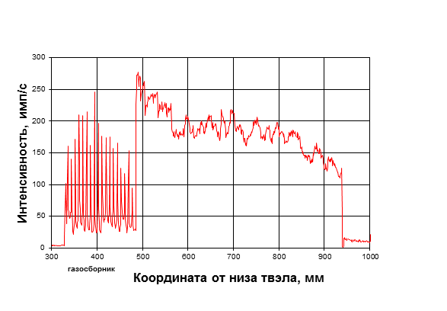
Типичное распределение продуктов деления (ПД) в СНУП топливе после высокотемпературного облучения
e–
Cs
e–
e–
¹³⁷Cs
Pd
Mo
Zr
Рисунок 19 – Распределение интенсивности излучения цезия (¹³⁷Cs) по длине твэла
Nd
Zr
Рисунок 18 – Изображение в обратноотраженных электронах (е-) и карты распределения основных продуктов деления (Cs, Pd, Mo, Nd, Zr)
Рисунок 20 – Изменение параметра кристаллической решетки СНУП топлива с ростом выгорания

Slide 14
Распухание СНУП топлива после высокотемпературного облучения
За счет увеличения параметра элементарной кристаллической ячейки - 1,1±0,1 %
За счет роста числа ЭЯ и образования вторых фаз, содержащих продукты деления - 1,4±0,2 %
За счёт образования и роста всех разновидностей газовых пор (внутри и на границе зерен) вследствие накопления и выделения газообразных продуктов деления - 11,8±1,0 %
Рисунок 21 – Изменение распухания по высоте топливного сердечника

Slide 15
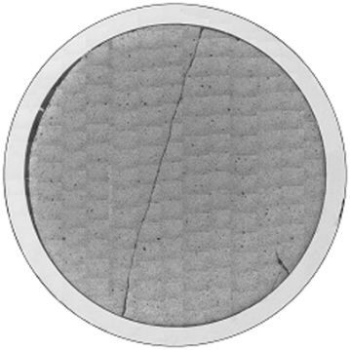
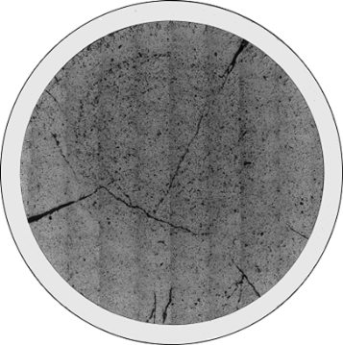
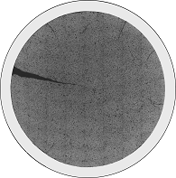
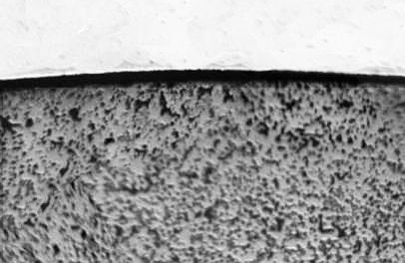
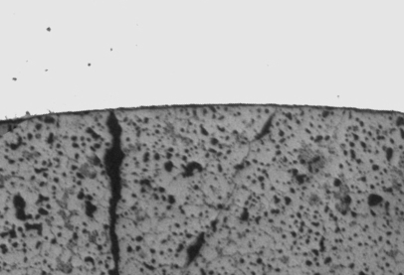
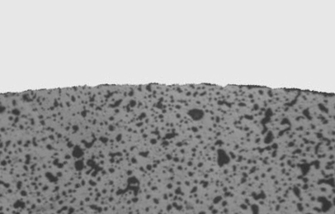
Свободное и сдерживаемое распухание нитридного топлива при высокотемпературном облучении
3,7 % т. а.
5 % т. а.
5,4 % т. а.
1 мм
зазора нет
размер зазора 5-10 мкм
50 мкм
50 мкм
50 мкм
Рисунок 21 – Изображение макроструктуры твэла (сверху) и микроструктура зоны контакта топлива с оболочкой (снизу)
Средняя скорость распухания топлива
до контакта с оболочкой 1,8±0,2 %/% т.а.
после контакта с оболочкой
1,2±0,1 %/% т.а.

Slide 16
Заключение
Обнаружены признаки реструктуризации топливной композиции (U_{0,82},Pu_{0,18})N, облученной в составе твэлов с жидкометаллическим подслоем в интервале температур 500-880°С, при достижении порогового выгорания около 5,5 % т.а.: на отдельных участках топливной таблетки зафиксировано формирование субзеренной структуры, сопровождающееся атермическим выходом газообразных продуктов деления из твердого раствора в поры.
Явление реструктуризации, обнаруженное при низкотемпературном облучении нитридного топлива, приводит к изменению механизма его распухания: к значению распухания за счет увеличения объема твердого раствора, связанного с образованием и накоплением ТПД (при начальном уровне выгорания до 4 % т.а), добавляется распухание за счет образования и роста газонаполненных пор, появившихся в процессе реструктуризации (при выгорании 5,5 % т.а.). Максимальное значение распухания составило 8 % при локальном выгорании 5,5 % т.а., из которых 2,1 % обусловлены образованием газонаполненных пор и 5,9 % – изменением объёма за счет твёрдых продуктов деления, находящихся в кристаллической решетке уран-плутониевого нитрида и в виде вторых фаз. При сохранении указанного темпа распухания контакт топлива с оболочкой в макетах твэлов данной конструкции произойдёт при выгорании около 9 % т.а.

Slide 17
Заключение
При анализе распухания топливной композиции U_{0,4}Pu_{0,6}N, облучённой в твэле с гелиевым подслоем в интервале температур от 1000 до 1760 °С, были выделены две стадии – стадия свободного распухания до контакта топлива с оболочкой и стадия распухания в условиях механического сдерживания со стороны оболочки твэла. Было показано, что для данной конструкции и условий облучения твэлов контакт топлива с оболочкой происходит при значении локального (в сечении) выгорания около 5 % т. а.
Скорость свободного распухания топливной композиции до контакта с оболочкой составляла 1,8% /% выгорания. После контакта топливного сердечника с оболочкой твэла произошло снижение скорости распухания до 1,2 % %/% выгорания, что связано со снижением рабочей температуры топлива и действием сжимающих напряжений со стороны оболочки твэла.
Распухание уран-плутониевого нитридного топлива, облучённого в составе твэлов с гелиевым подслоем, происходило за счёт накопления твёрдых продуктов деления, которые находятся в состоянии твёрдого раствора в кристаллической решётке СНУП топлива или в виде самостоятельных фаз, а также за счёт образования и роста всех разновидностей газовых пор вследствие накопления и выделения газообразных продуктов деления. Максимальное значение распухания за весь период облучения до выгорания 12,1 % т. а. составило 14,3 %, из которых 11,8 % обусловлены увеличением пористости и 2,5 % - изменением объёма за счет твёрдых продуктов деления.

Slide 18
СПАСИБО ЗА ВНИМАНИЕ!
Спасибо за внимание!

